Slide 1
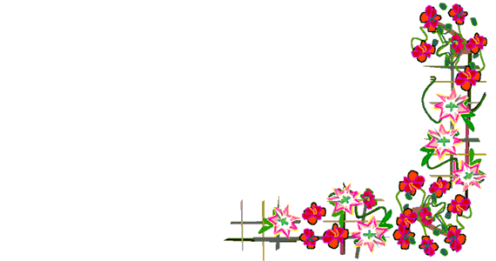
Thứ Năm ngày 9 tháng 12 năm 2021
Toán
Luyện tập

Slide 2
Thứ Năm ngày 9 tháng 12 năm 2021
Toán
Luyện tập
Bài 1: Tính nhẩm
56
64
48
8 x 7 =
56 : 8 =
8 x 8 =
64 : 8 =
8 x 6 =
48 : 8 =
6
7
8
* Trong phép nhân, khi ta lấy tích chia cho thừa số này thì được thừa số kia.
2
3
24 : 8 =
24 : 3 =
32 : 8 =
32 : 4 =
b) 16 : 8 =
16 : 2 =
4
8
8
8

Slide 3
Toán
Luyện tập
Bài 2: Tính nhẩm
4
3
8
32 : 8 =
42 : 7 =
24 : 8 =
36 : 6 =
40 : 5 =
48 : 8 =
6
6
6

Slide 4
Vở
Bài 3/tr60: Một người nuôi 42 con thỏ. Sau khi đã bán đi 10 con, người đó nhốt đều số còn lại vào 8 chuồng. Hỏi mỗi chuồng đó nhốt mấy con thỏ?
42 con
Tóm tắt
Bán 10 con
Giải
? con
Số con thỏ còn lại là:
42 – 10 = 32 (con)
Số thỏ trong mỗi chuồng là:
32 : 8 = 4 (con)
Đáp số: 4 con thỏ

Slide 5
Toán
Luyện tập
Bài 4: Tìm số ô vuông của mỗi hình
a)
b)
16 : 8 = 2
24 : 8 = 3

Slide 6
Củng cố - Dặn dò

